Slide 1
Администрация городского округа Саранск Департамент по социальной политике городского округа Саранск Управление образования городского округа Саранск
Портфолио
Милехиной Ирины Викторовны, воспитателя МАДОУ «Детский сад №80 комбинированного вида»
г.о. Саранск
Профессиональное образование: высшее, МГПИ им. М.Е.Евсевьева
Специальность: «Педагогика и методика дошкольного образования» с дополнительной специальностью «Психология».
Квалификация: педагог дошкольного образования, педагог – психолог.
Диплом: ДВС 1157087
Дата выдачи: 04.02.2002.г
Общий трудовой стаж: 28
Стаж педагогической работы (по специальности):19
Наличие квалификационной категории: первая
Дата последней аттестации: 22.05.2017г. (приказ МО РМ № 428)

Slide 2
Педагогический опыт:
«Развитие внимания у детей в группе коррекционно-развивающего обучения».
представлен на сайте:
https://ds80sar.schoolrm.ru/sveden/employees/11212/408908/?bitrix_include_areas=Y

Slide 3
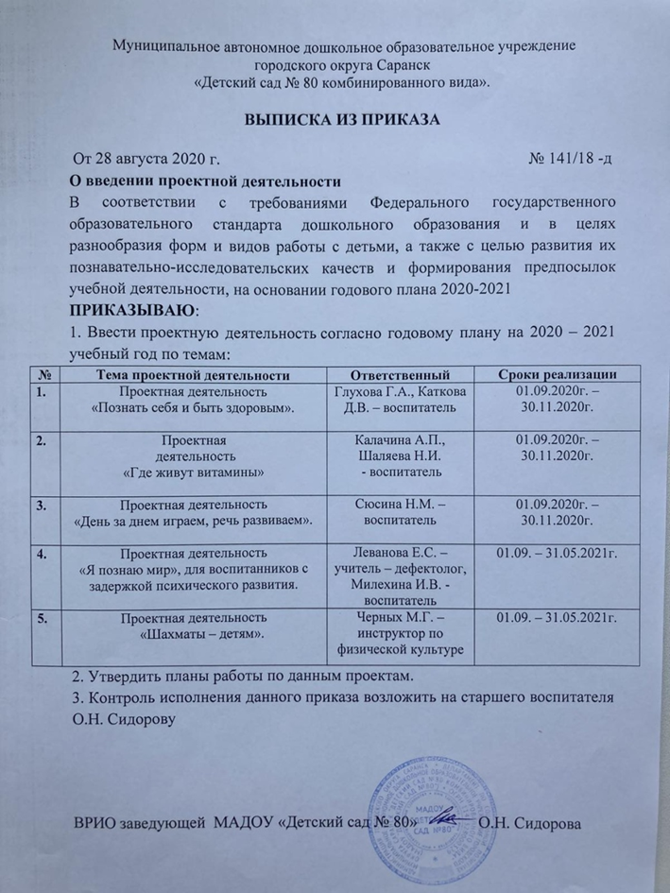
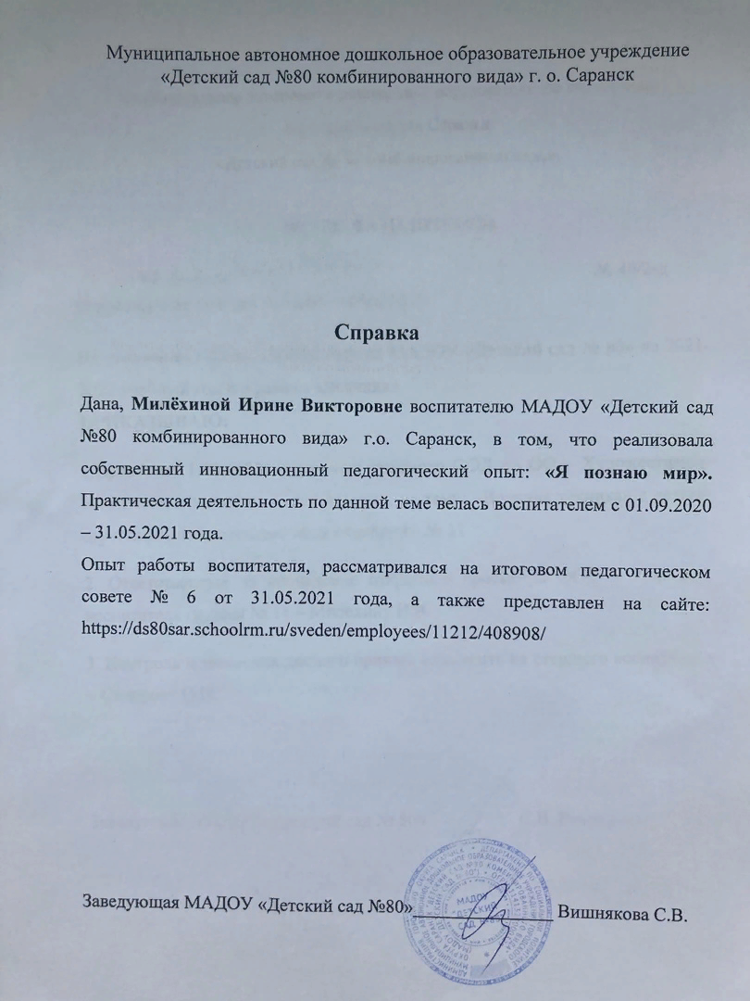
1. Участие в инновационной (экспериментальной ) деятельности

Slide 4
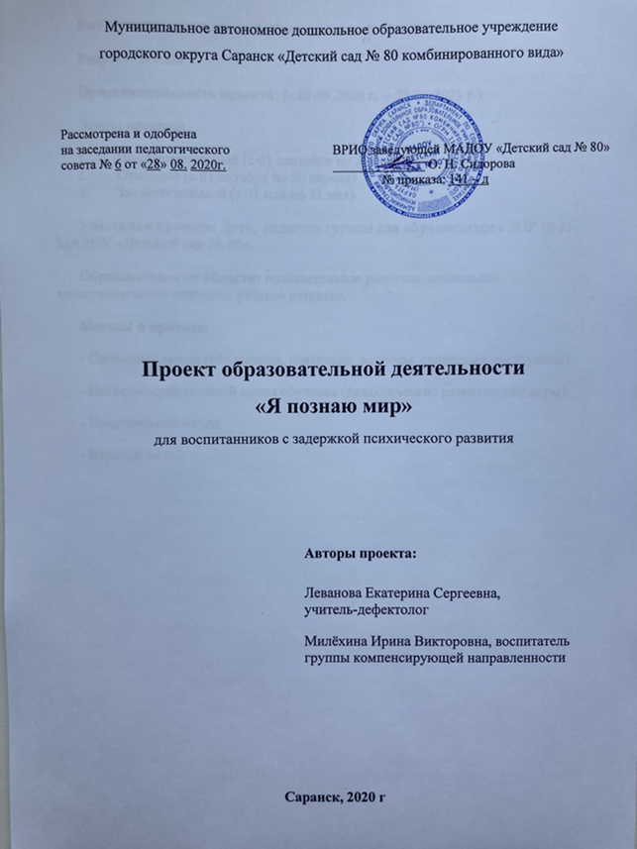

Slide 5
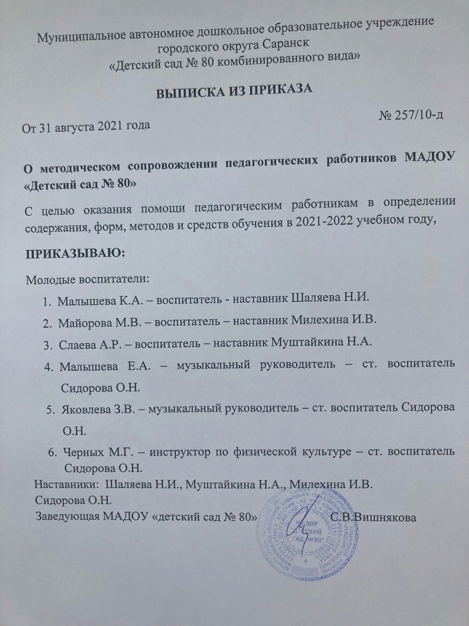
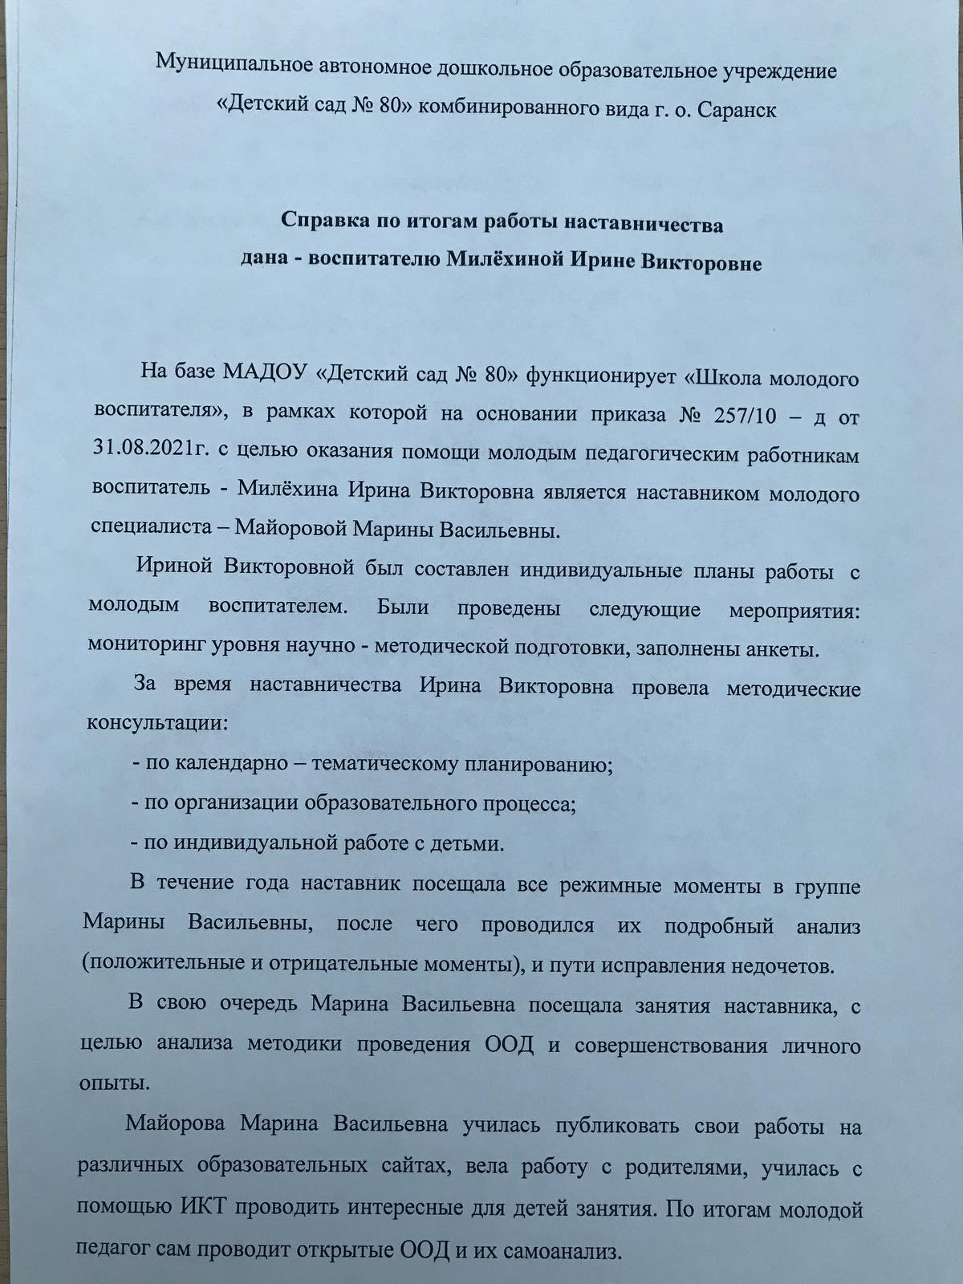
2. Наставничество

Slide 6
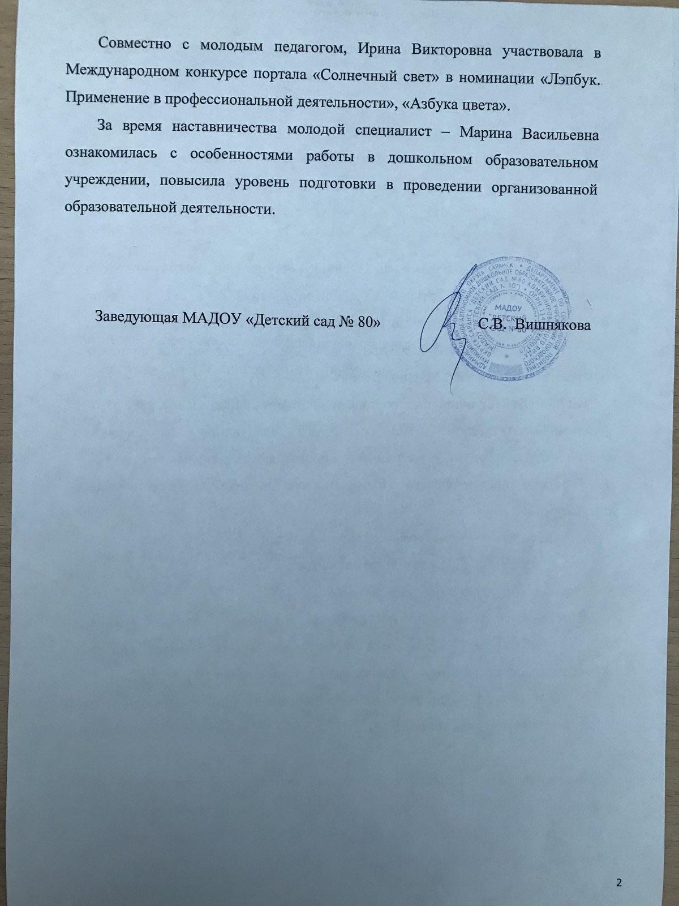

Slide 7
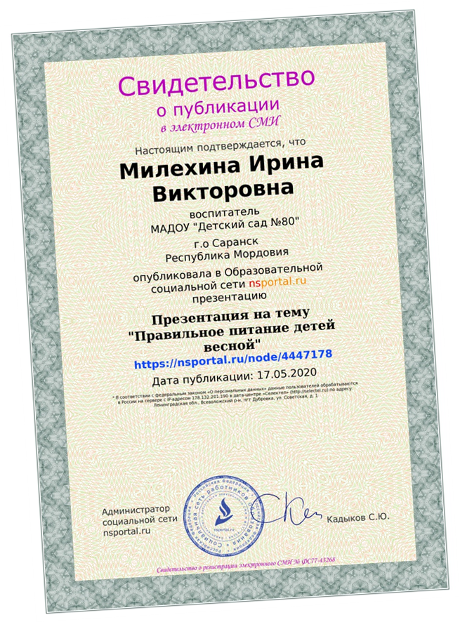
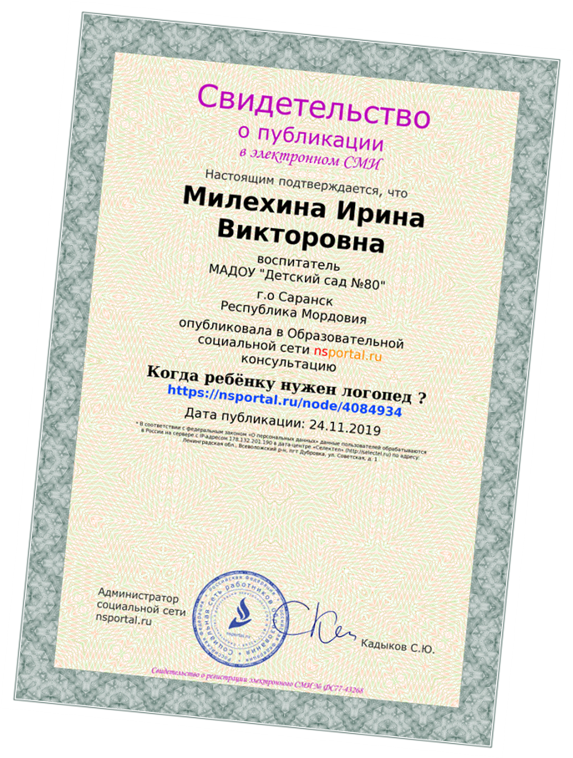
3. Наличие публикаций Интернет

Slide 8
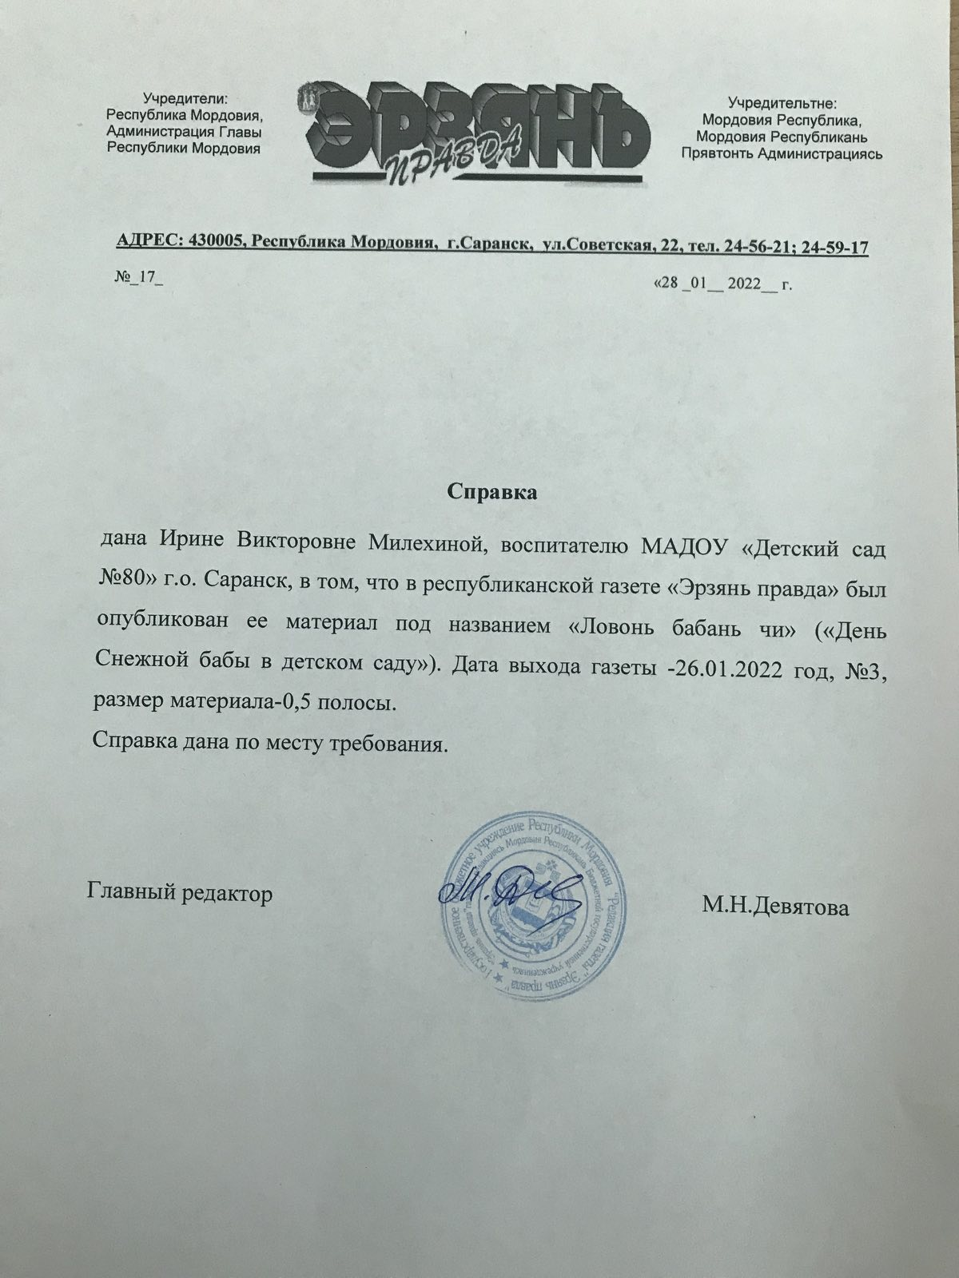
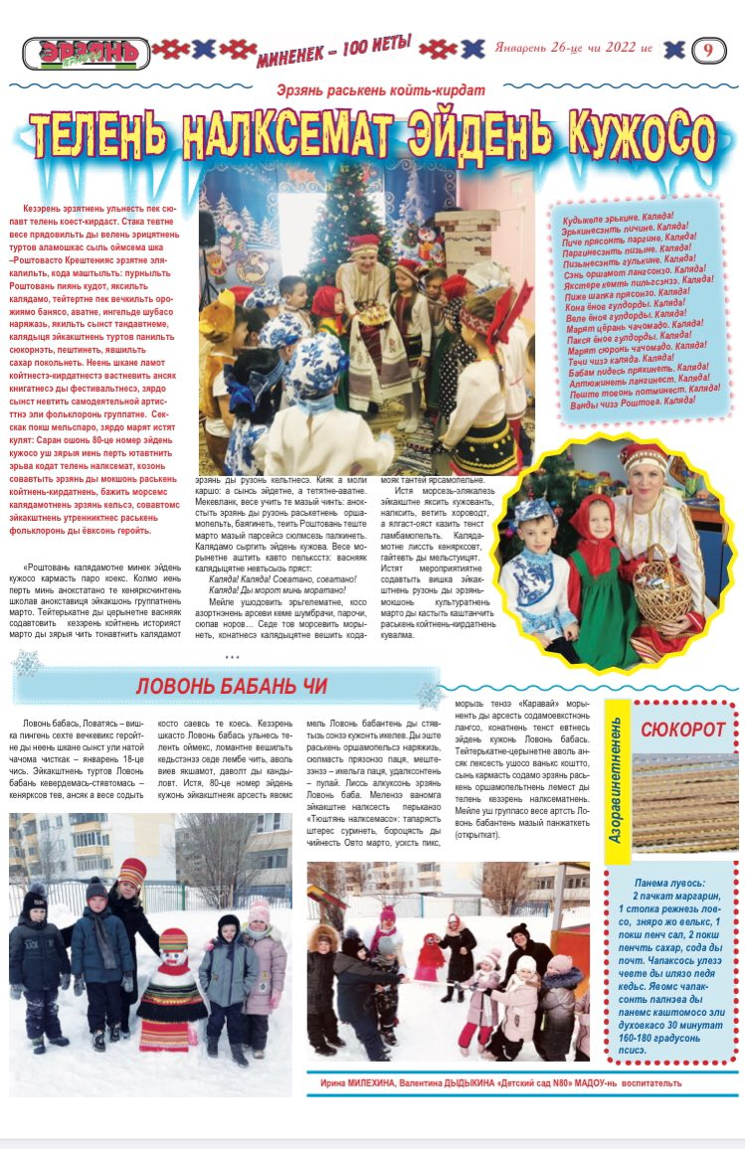
Республиканский уровень

Slide 9
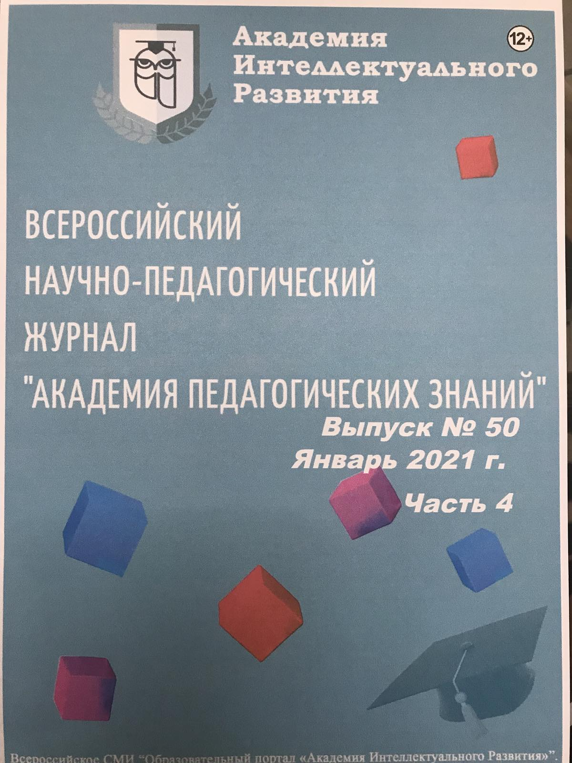
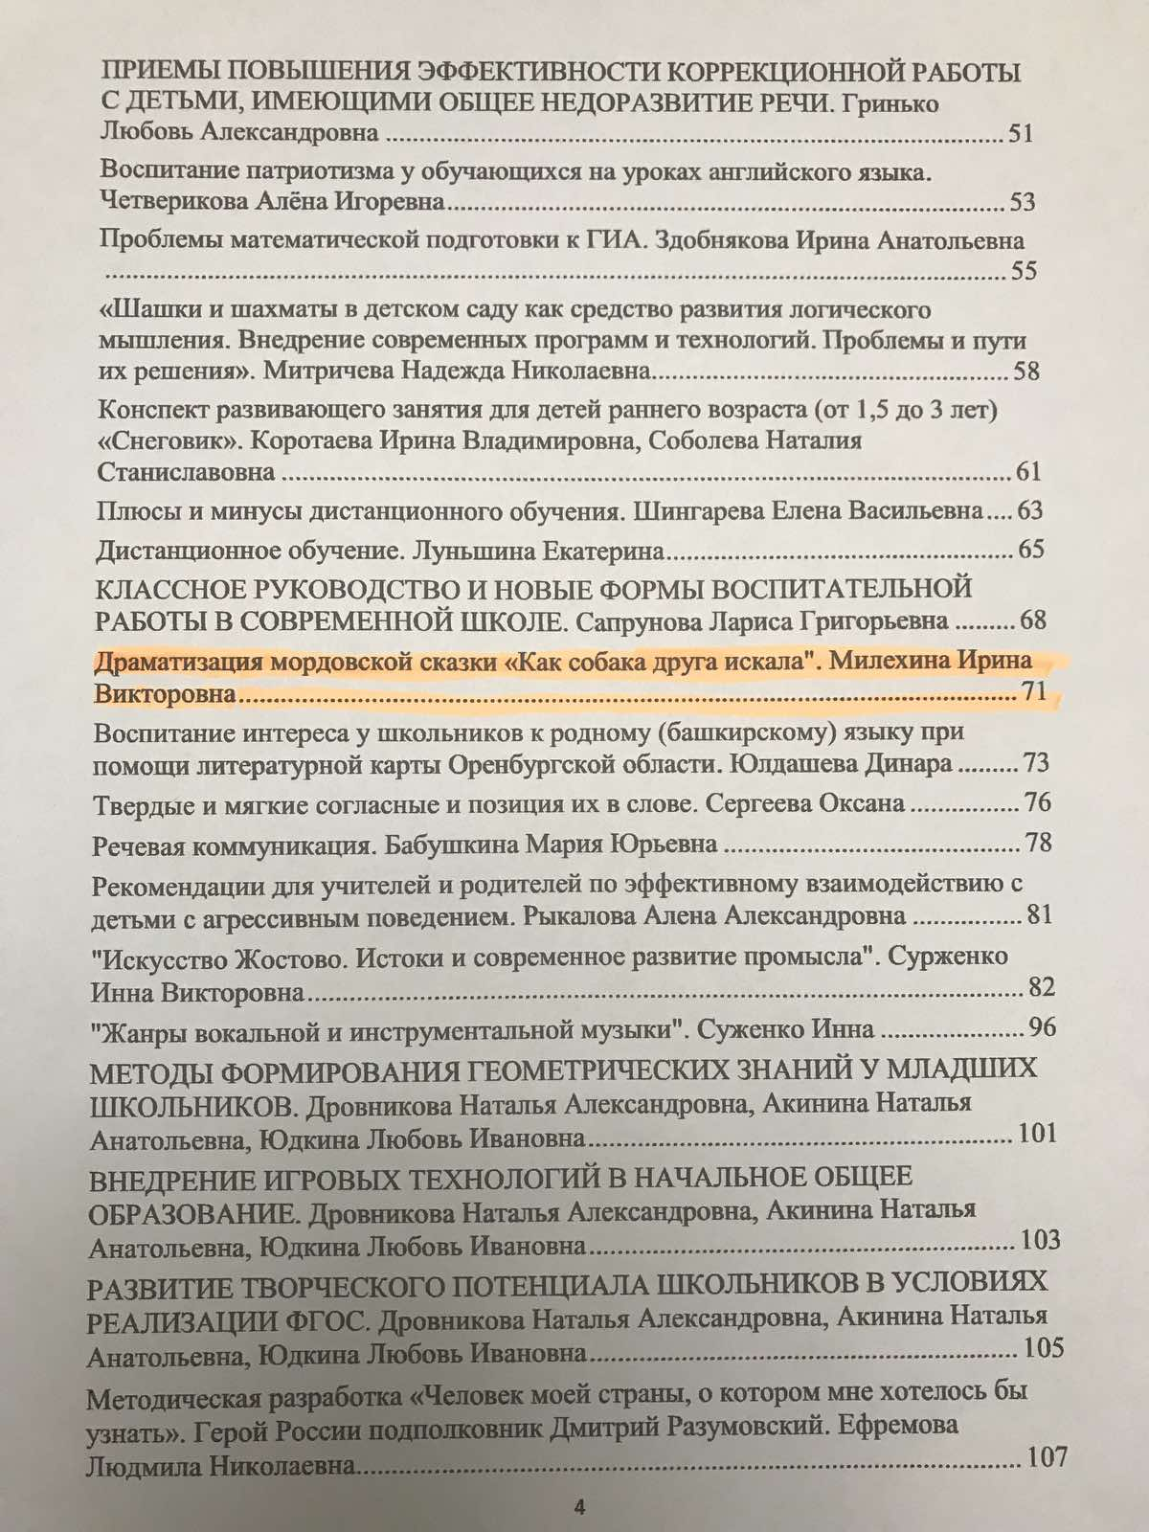
Российский уровень

Slide 10
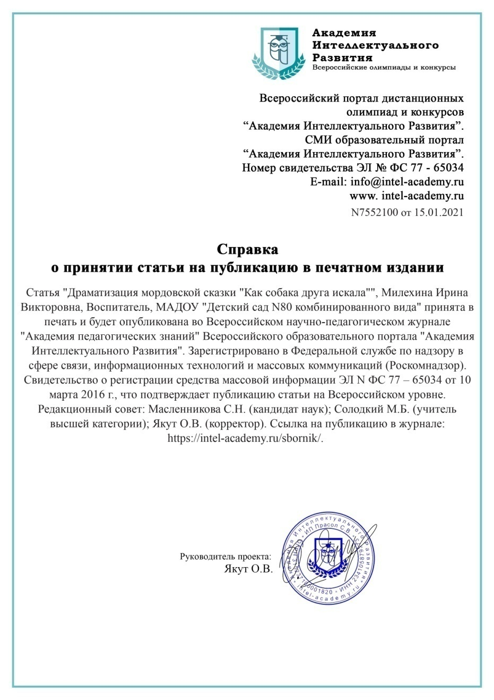

Slide 11
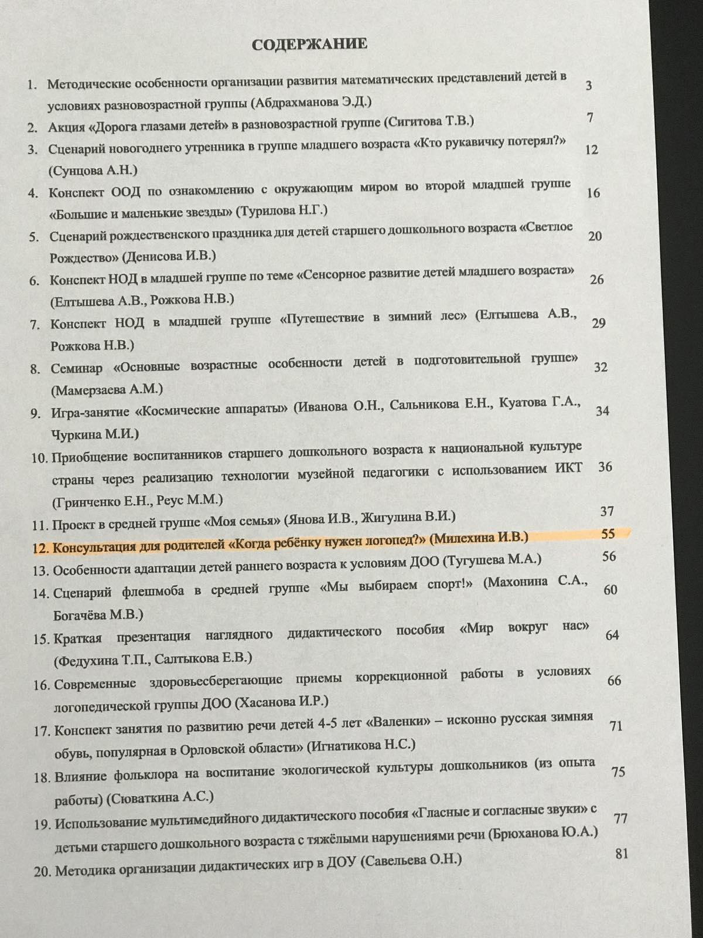
Международный уровень

Slide 13
4. Результаты участия воспитанников в конкурсах, выставках, турнирах, соревнованиях, акциях, фестивалях дистанционная форма в сети «Интернет»

Slide 14
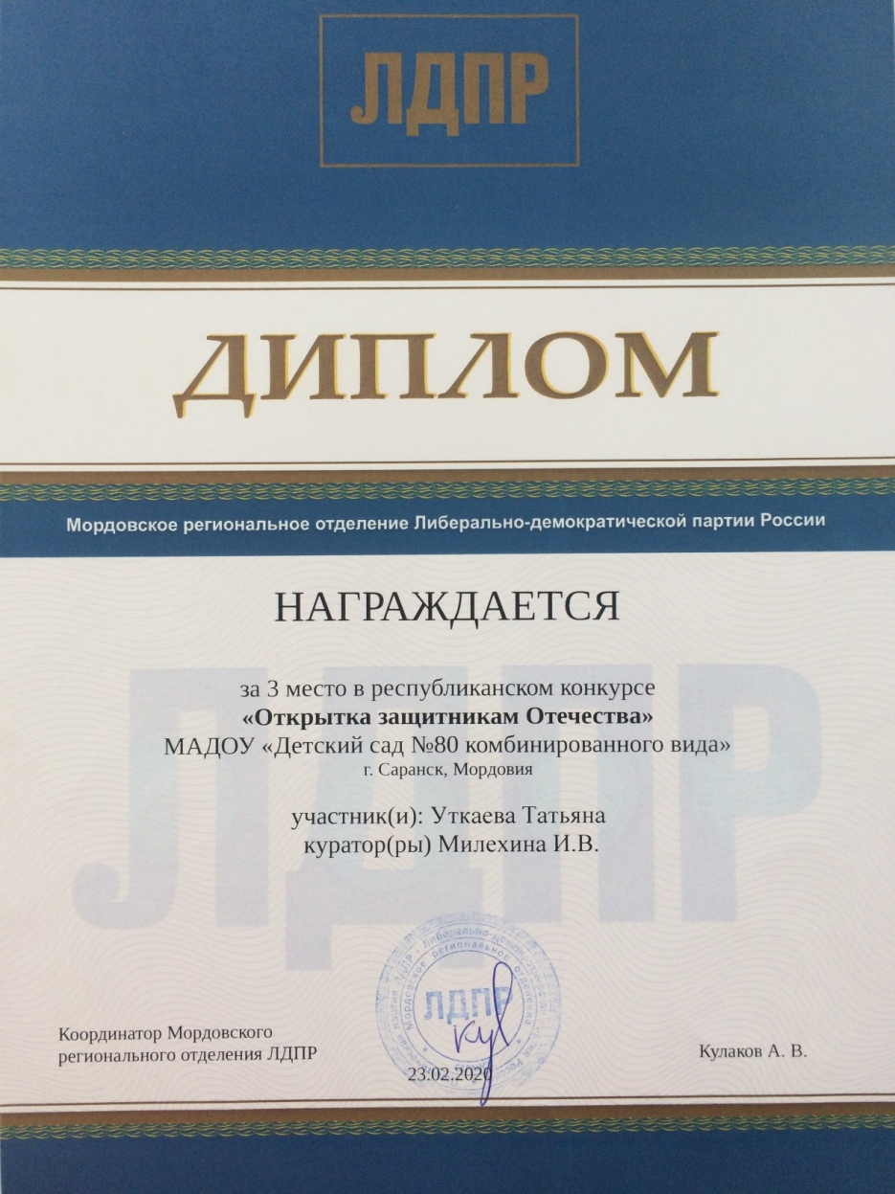
Республиканский уровень

Slide 15
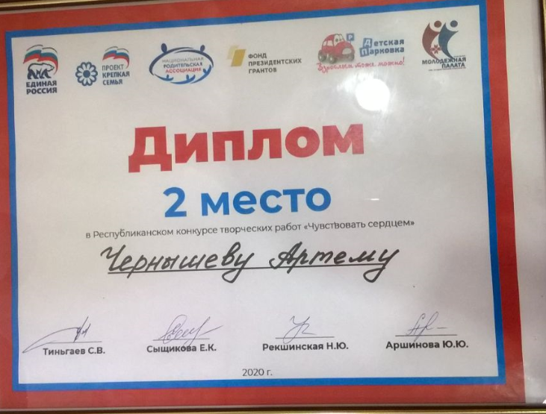
Очная форма

Slide 16
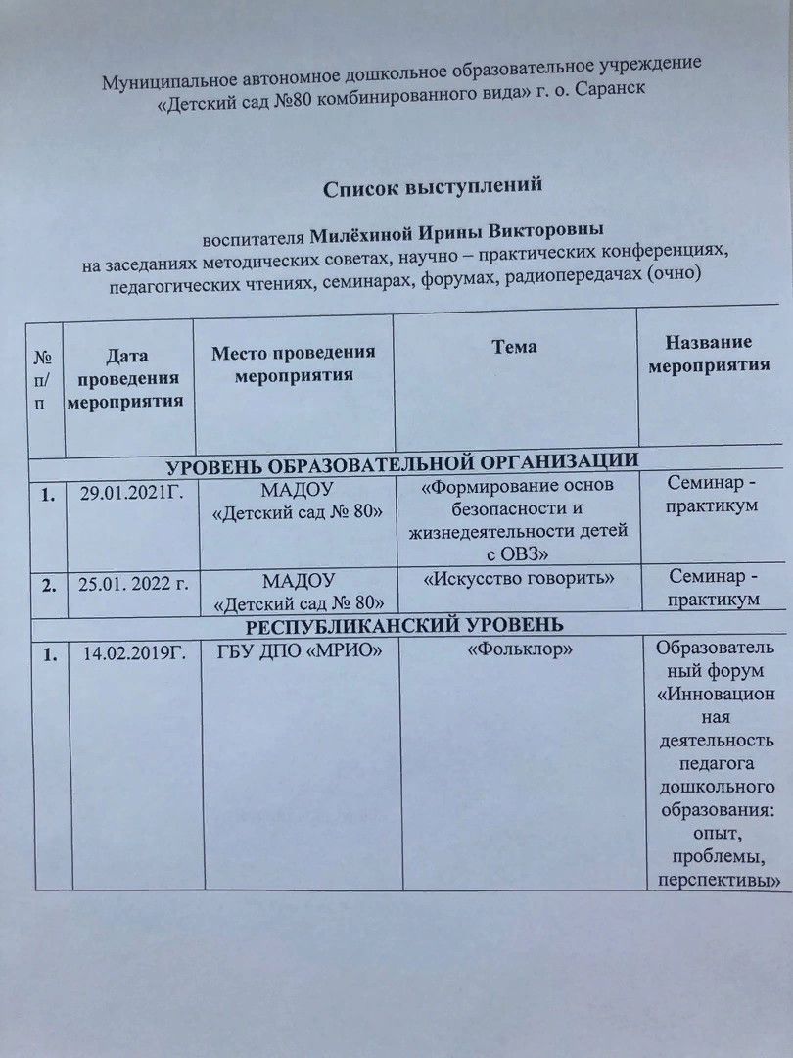
6. Выступления на заседаниях методических советов, научно-практических конференциях, педагогических чтениях, семинарах, секциях, форумах, радиопередачах (очно)

Slide 17
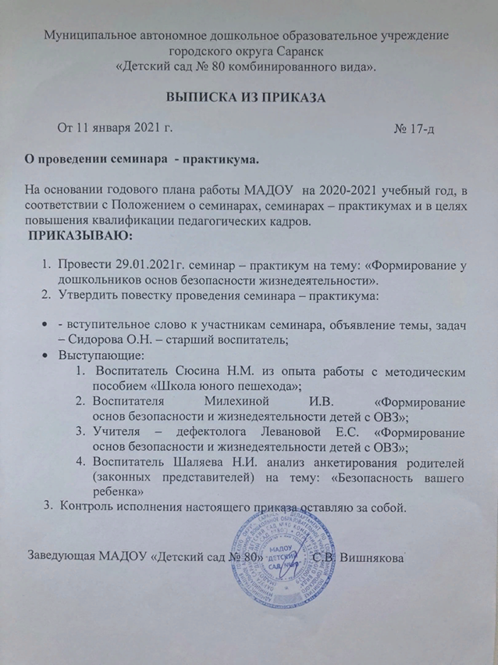
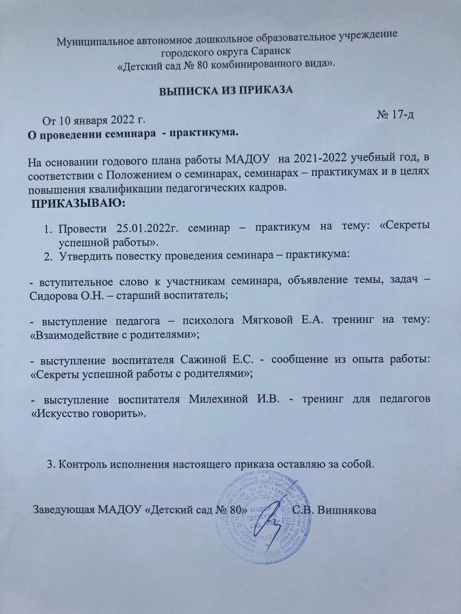
Уровень образовательной организации

Slide 18
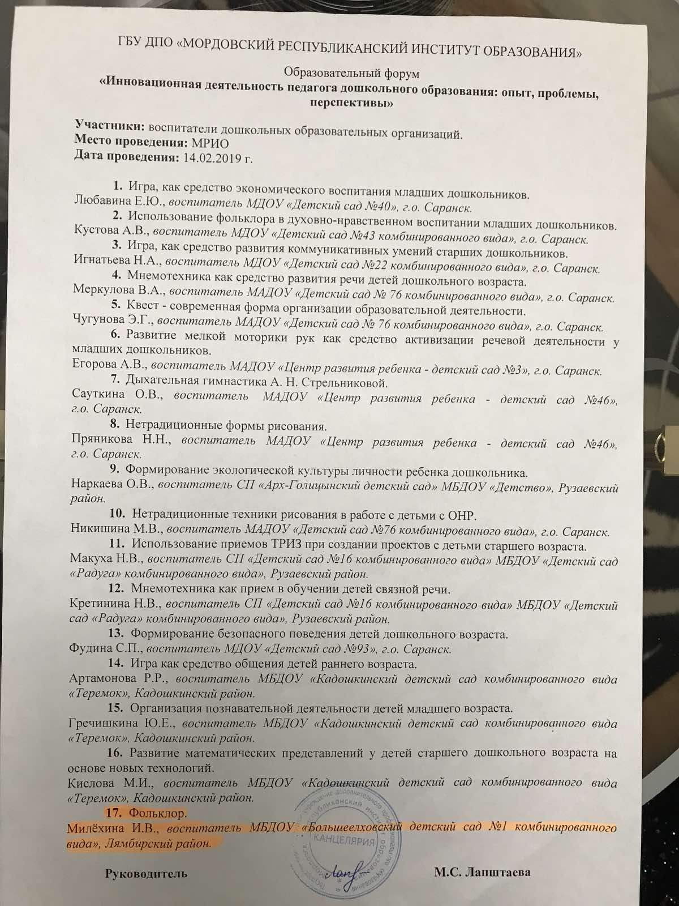
Республиканский уровень

Slide 19
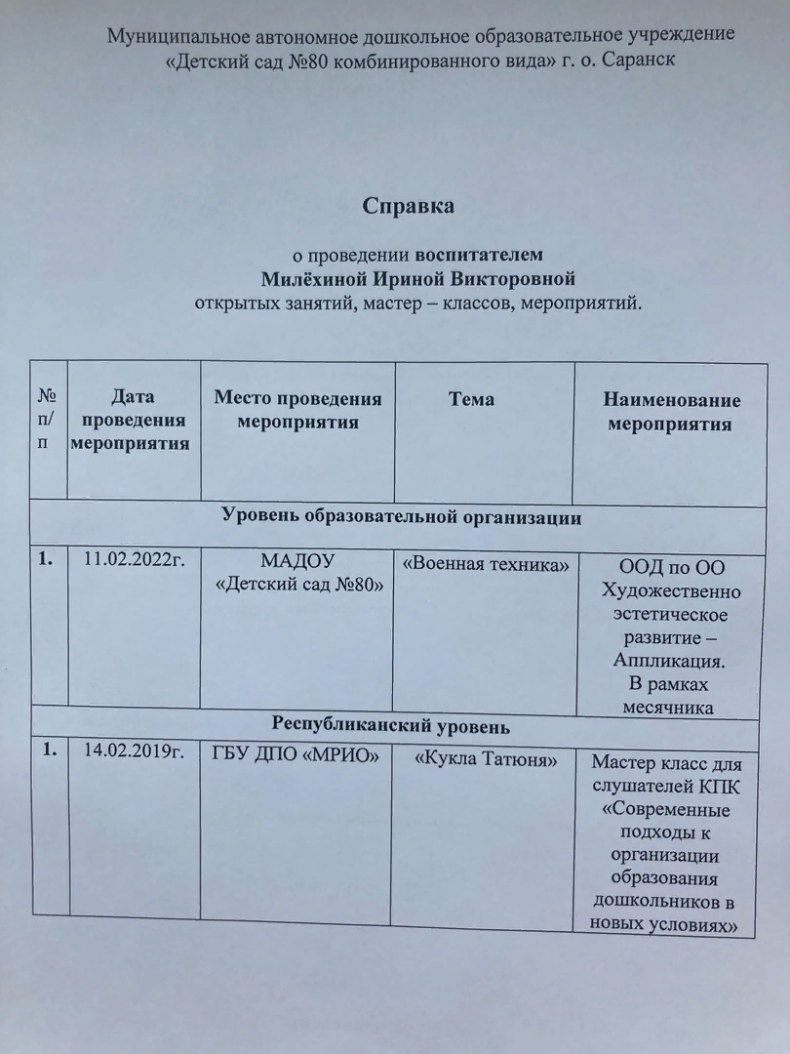
7. Проведении открытых занятий, мастер-классов, мероприятий

Slide 20
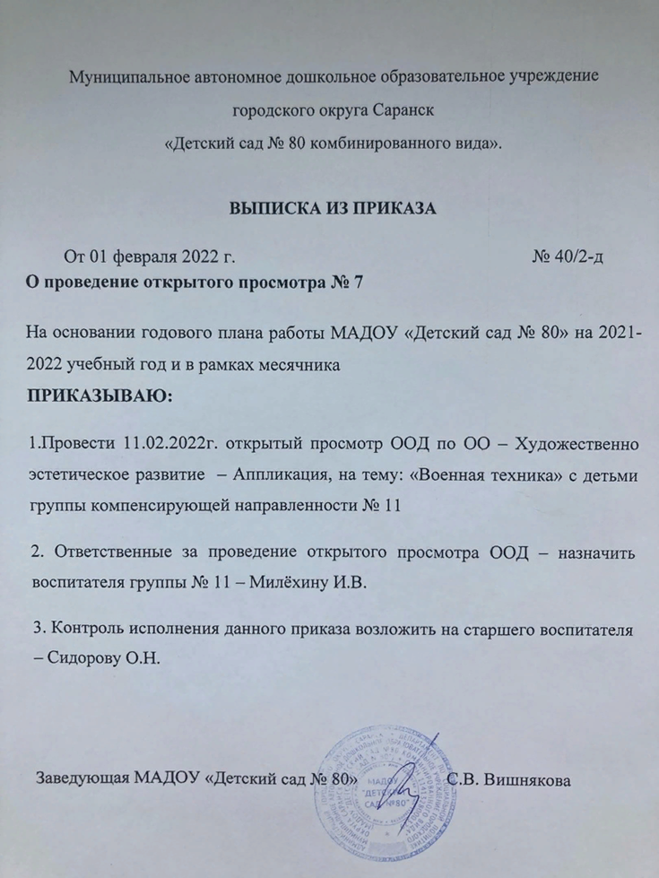
Уровень образовательной организации

Slide 21
Республиканский уровень

Slide 22
10. Позитивные результаты работы с воспитанниками: - наличие системы воспитательной работы; - наличие качественной, эстетически оформленной текущей документации; - организация индивидуального подхода; - снижение простудной заболеваемости воспитанников; - отлаженная система взаимодействия с родителями; - отсутствие жалоб и обращений родителей на неправомерные действия; - реализация здоровьесберегающих технологий в воспитательном процессе; - духовно-нравственное воспитание и народные традиции.

Slide 23
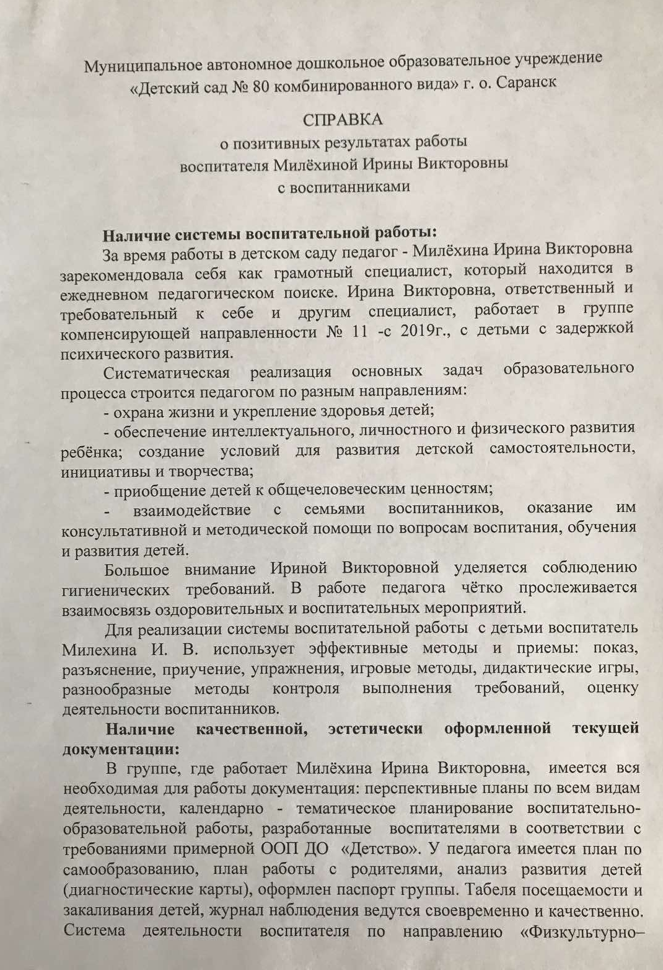
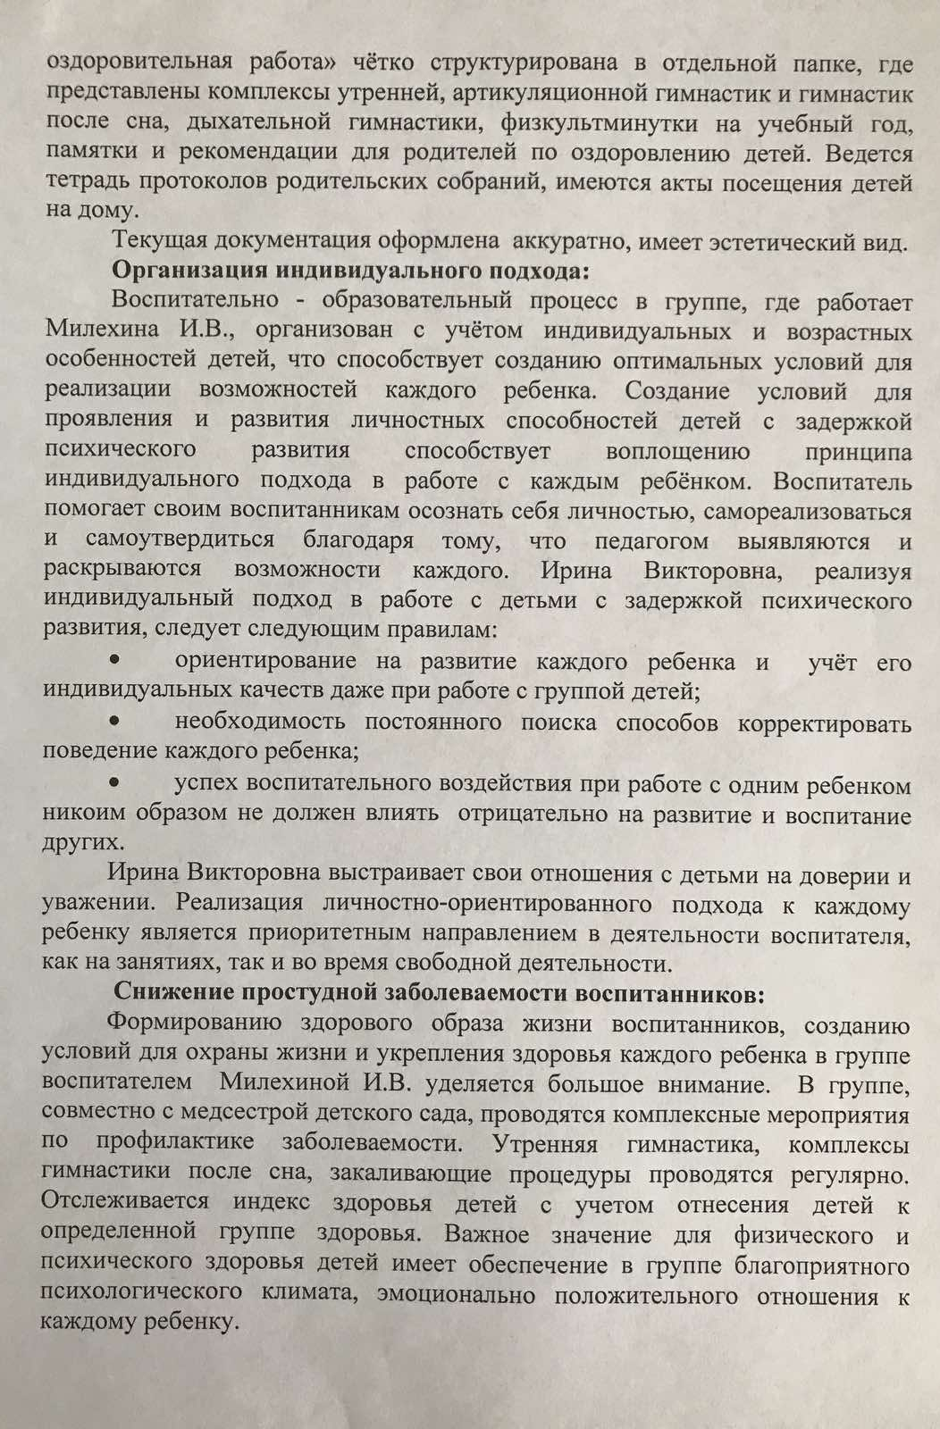

Slide 24
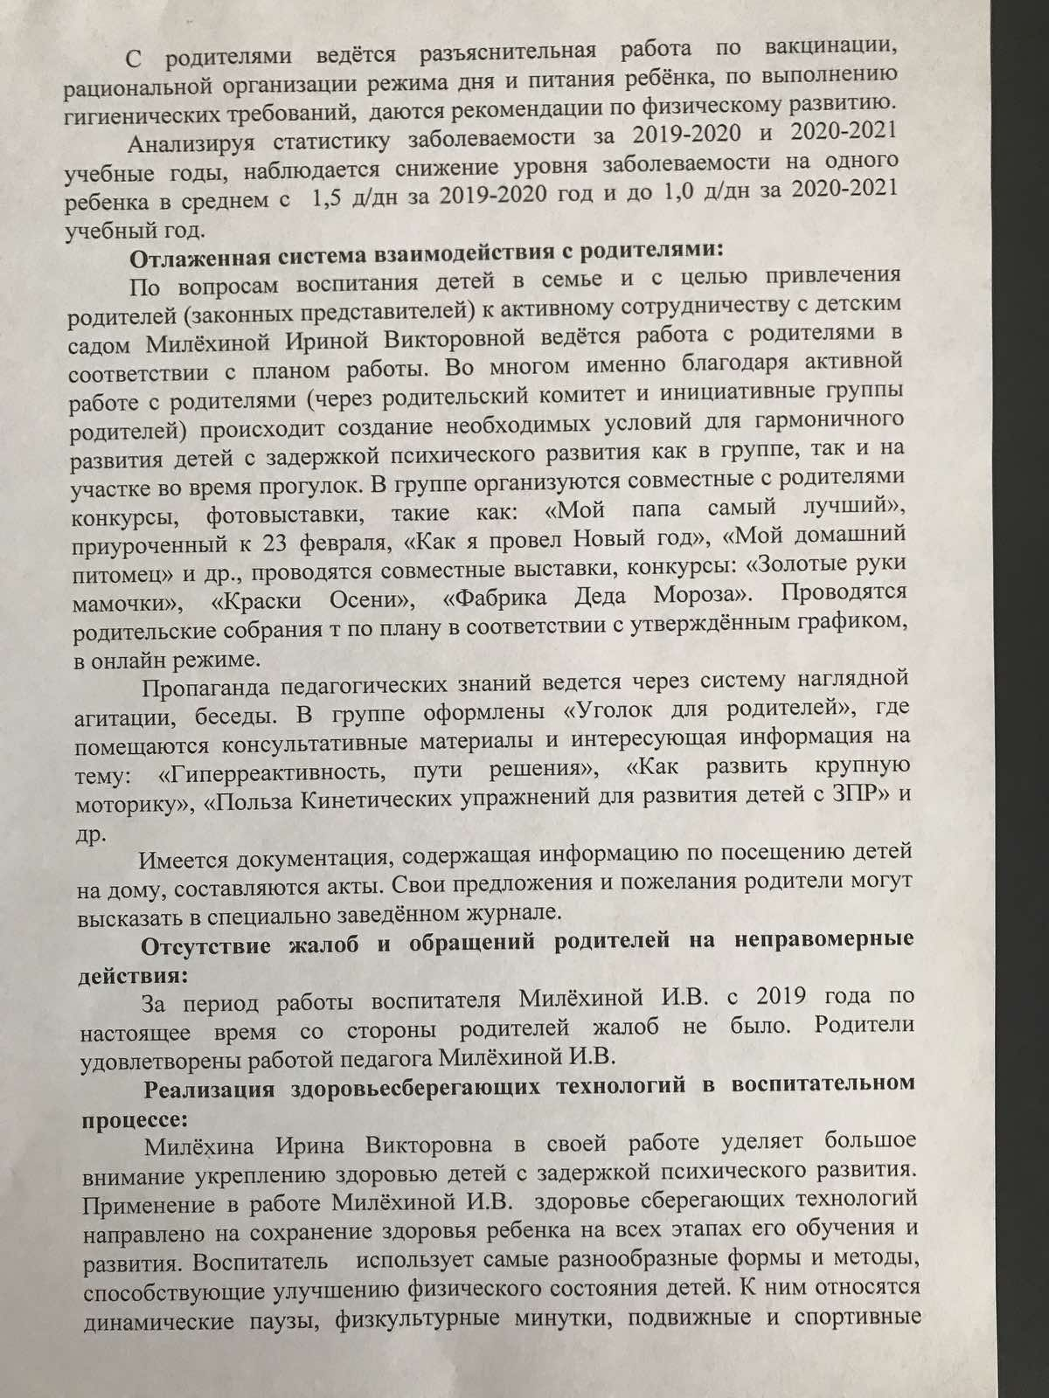
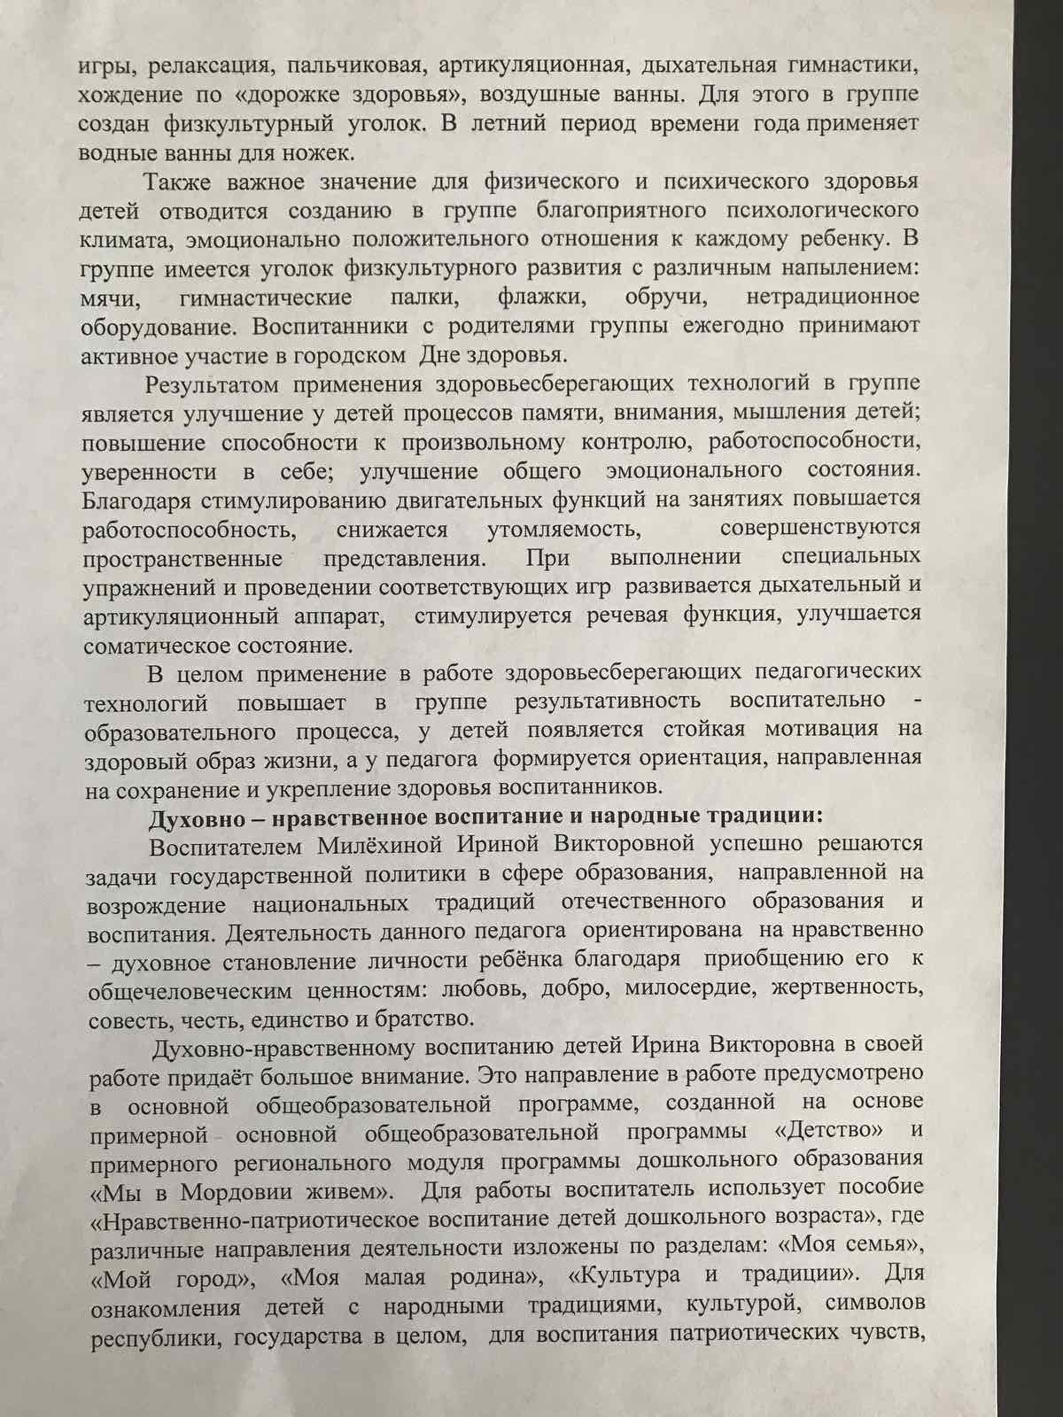

Slide 25
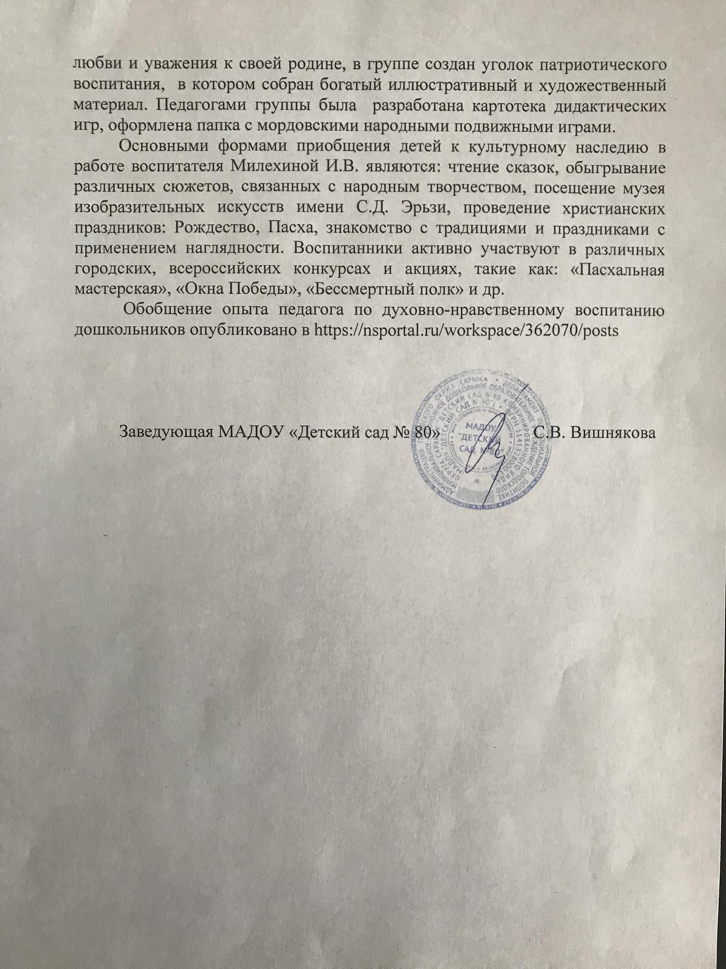

Slide 26
11. Качество взаимодействия с родителями: - систематическое проведение родительских собраний; - проведение круглых столов, консультаций в нетрадиционной форме (педагогическое просвещение родителей); - проведение экскурсий, образовательных путешествий; - проведение совместных конкурсов, выставок; - организация родителей на субботниках, благоустройстве участков, создание развивающей среды в группе.

Slide 27
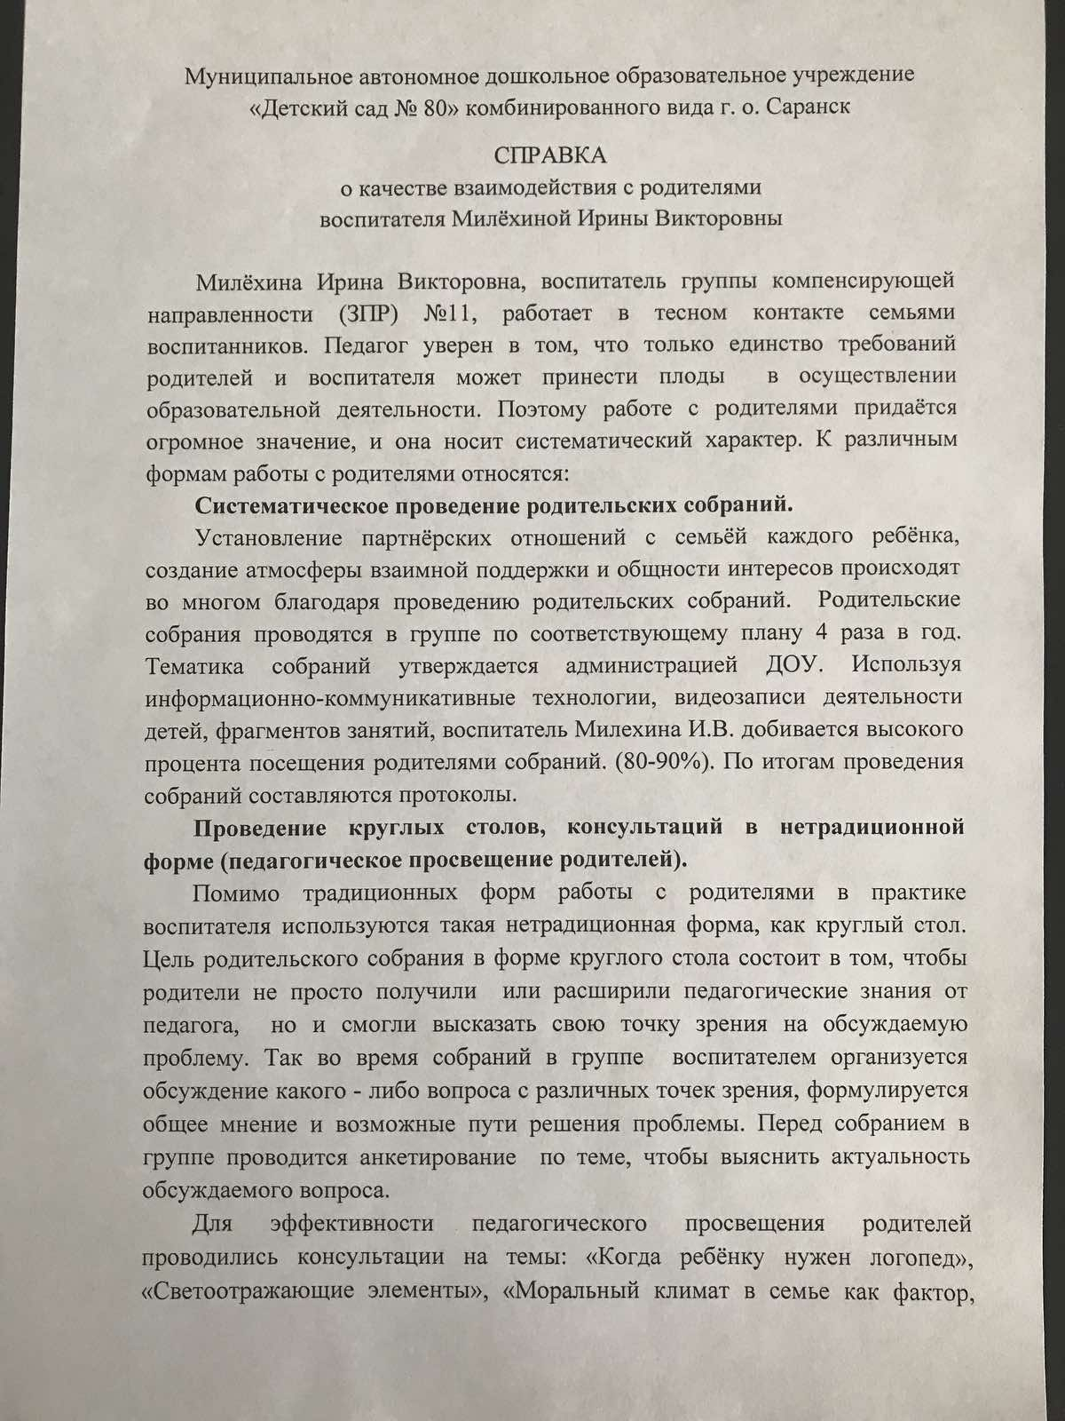
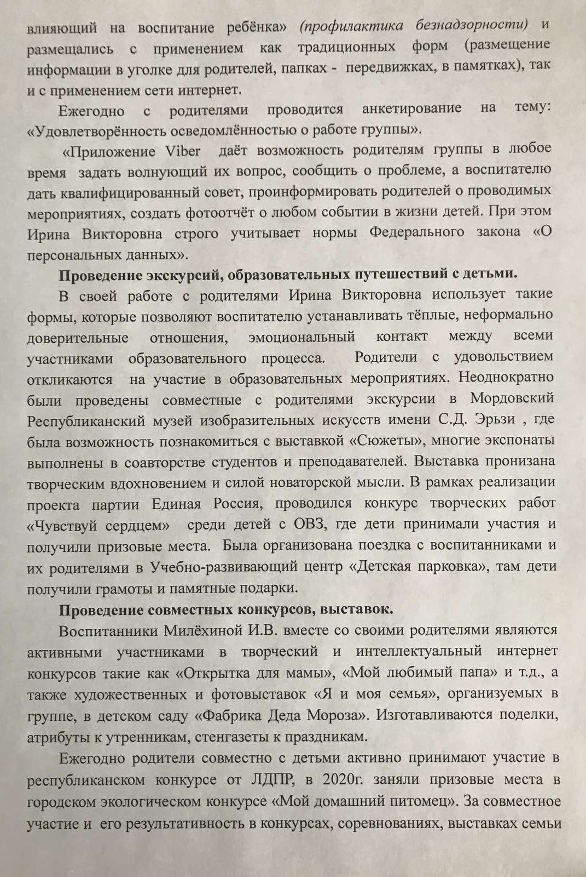

Slide 28
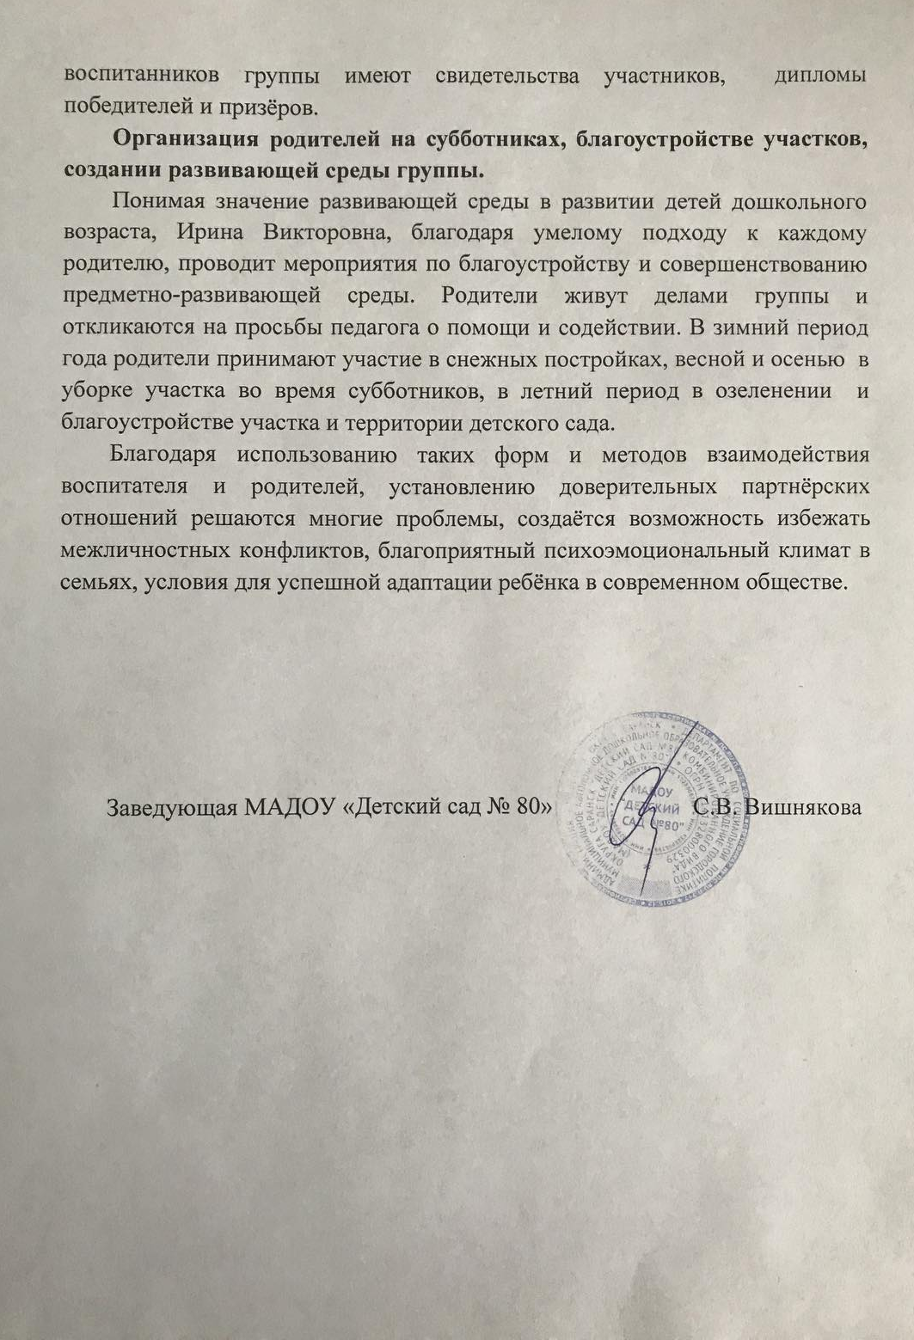

Slide 29
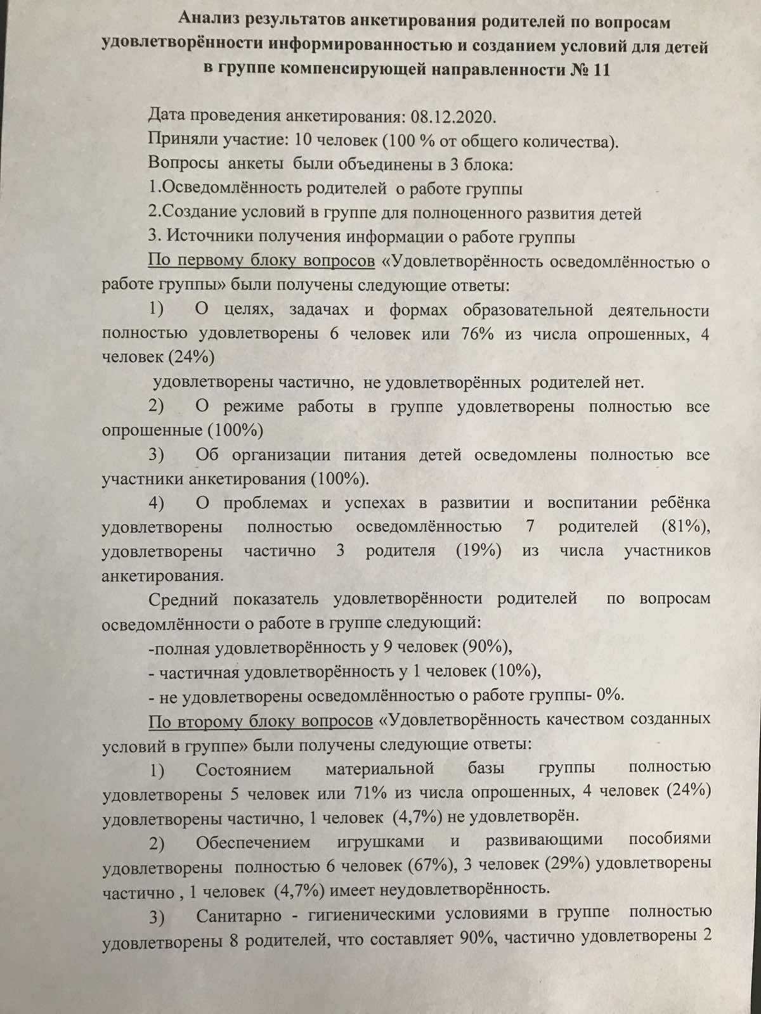
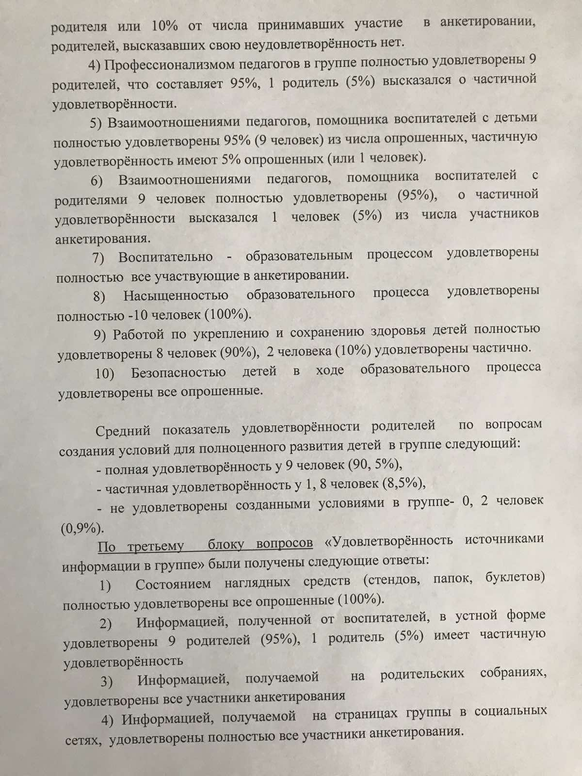

Slide 30
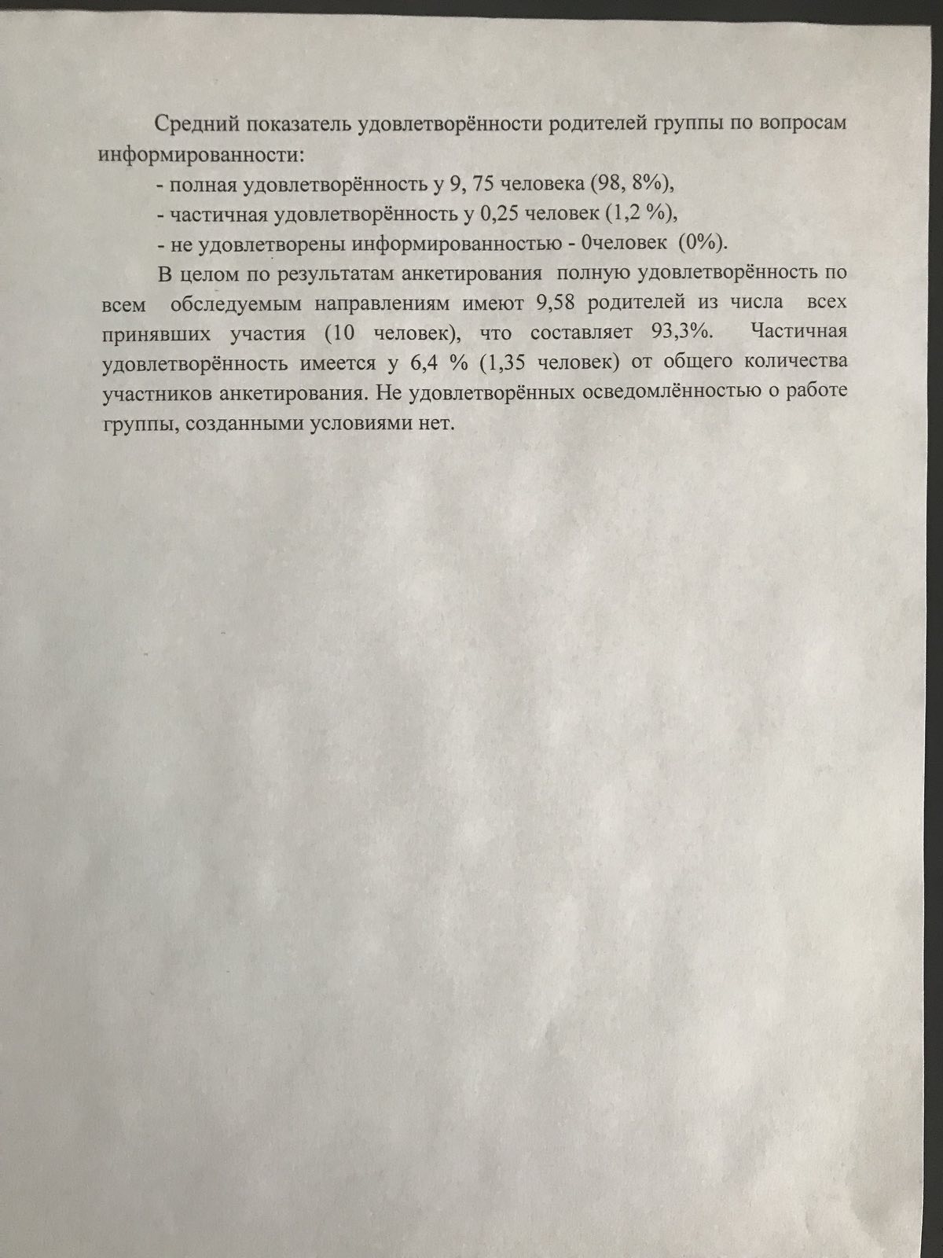

Slide 31
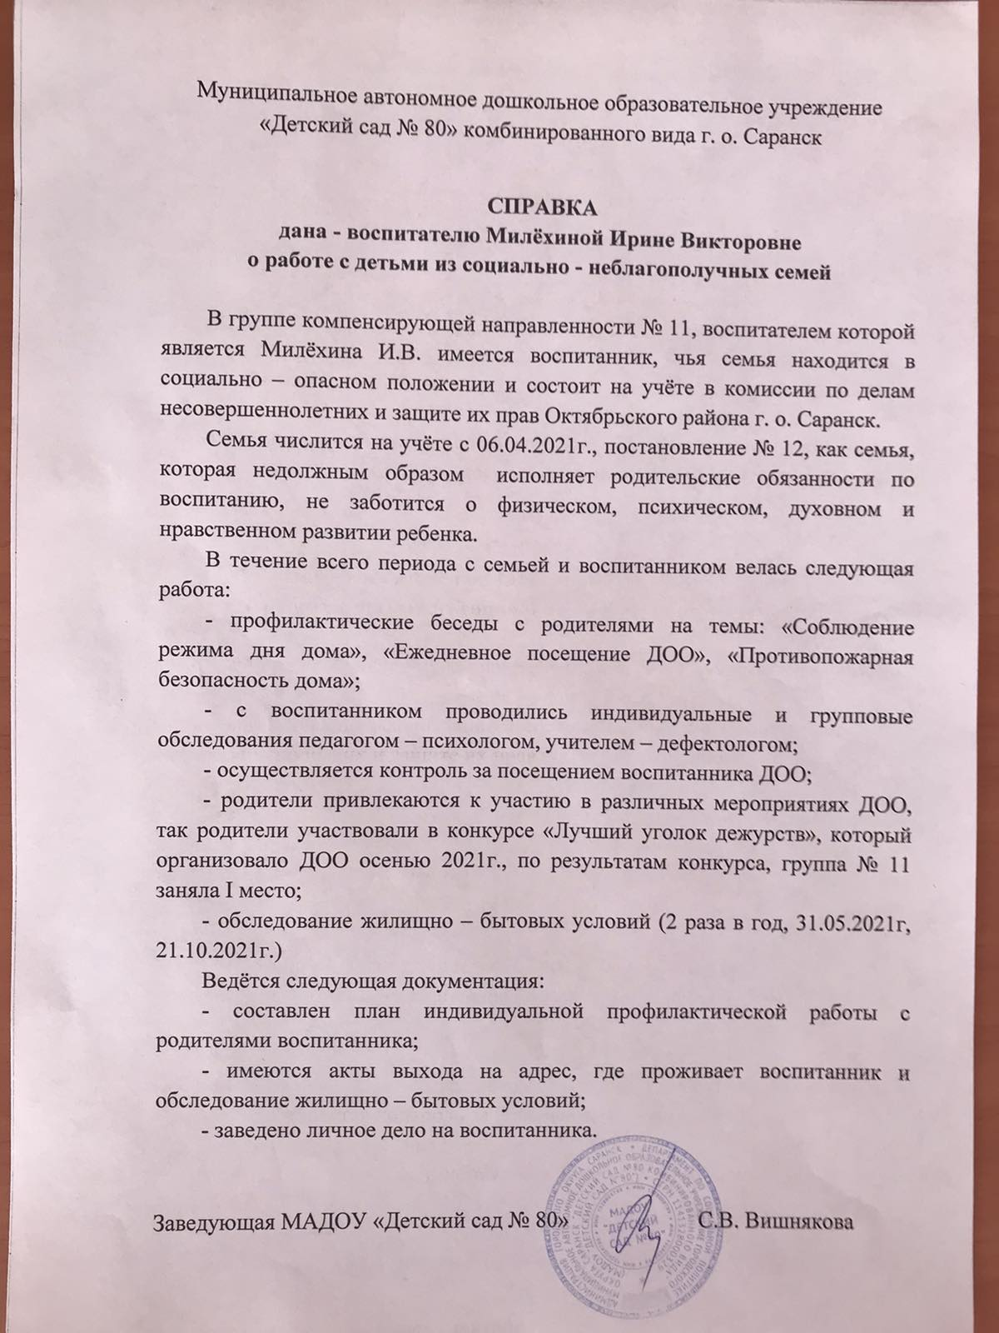
12. Работа с детьми из социально-неблагополучных семей

Slide 32
13. Участие педагога в профессиональных конкурсах на порталах сети интернет

Slide 33
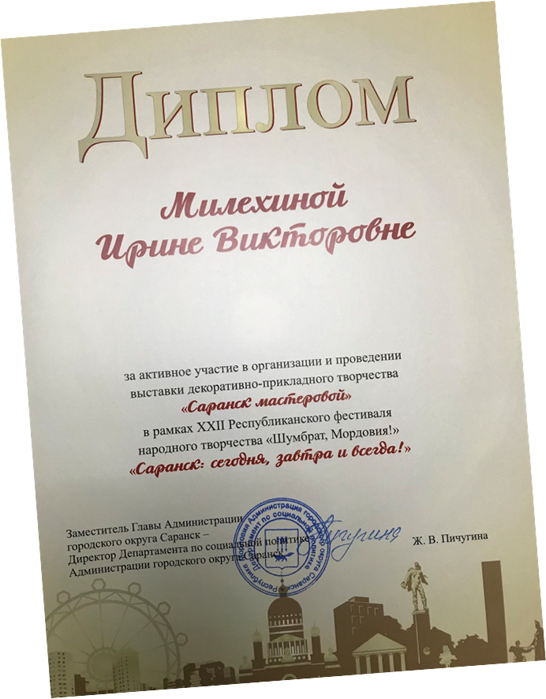
Участие педагога в профессиональных конкурсах муниципальный уровень

Slide 34
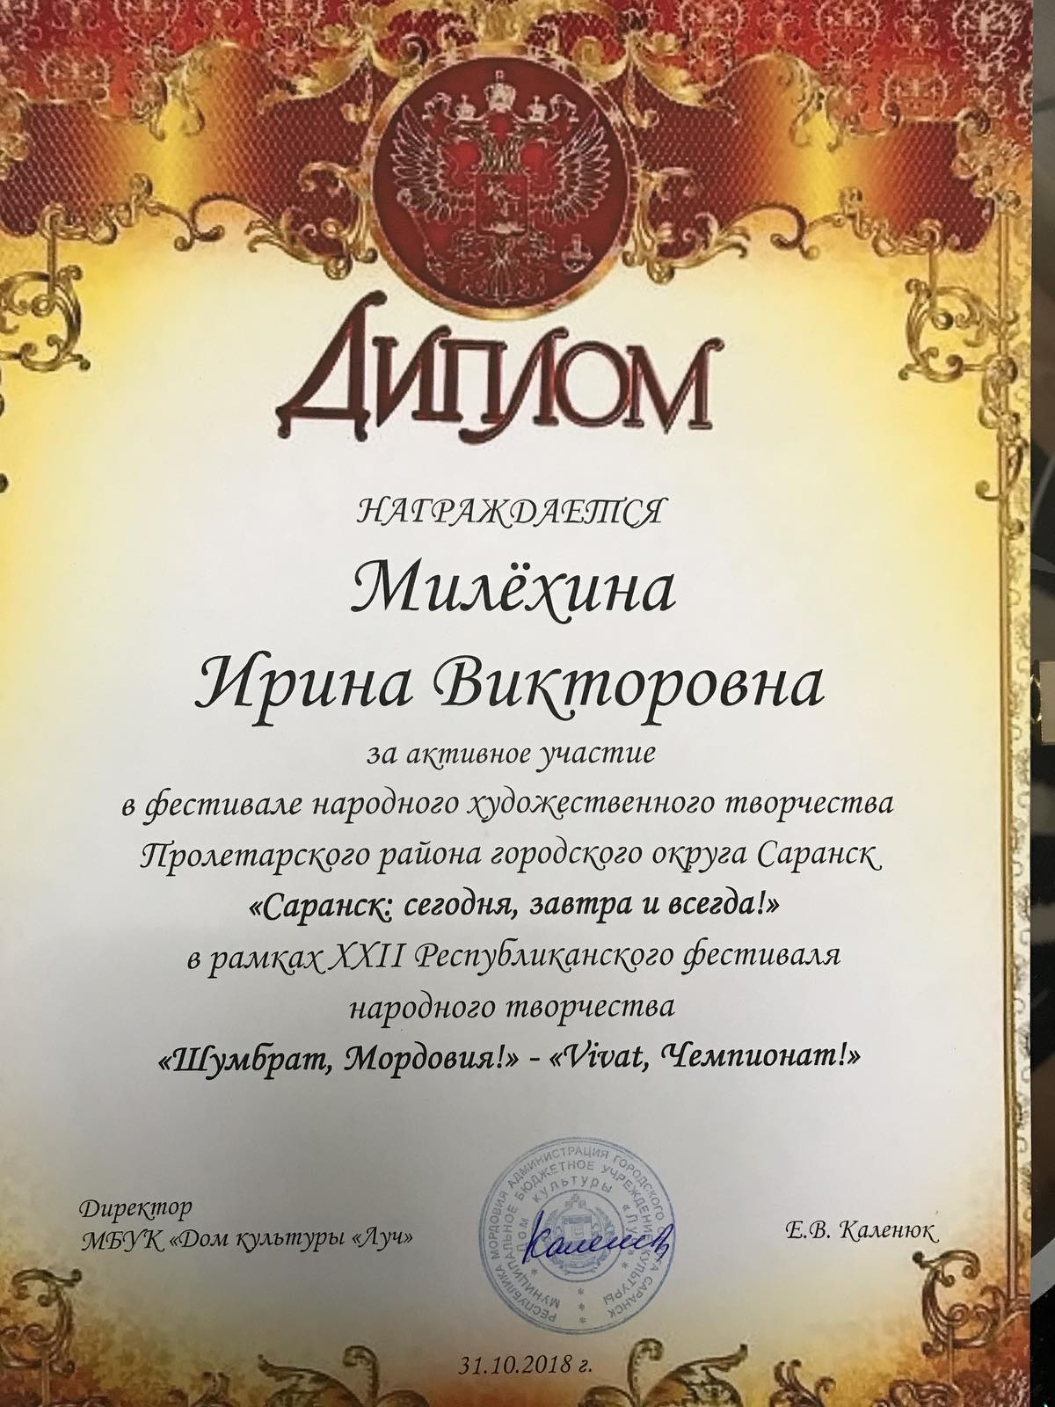
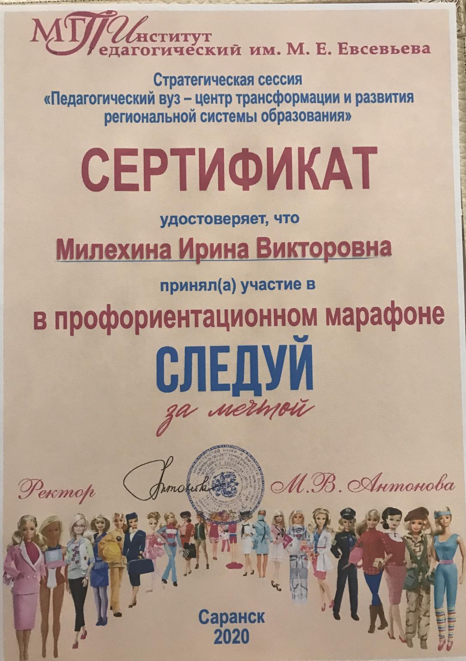
Участие педагога в профессиональных конкурсах Республиканский уровень

Slide 35
14. Награды поощрения с различных сайтов и порталов сети интернет

Slide 36
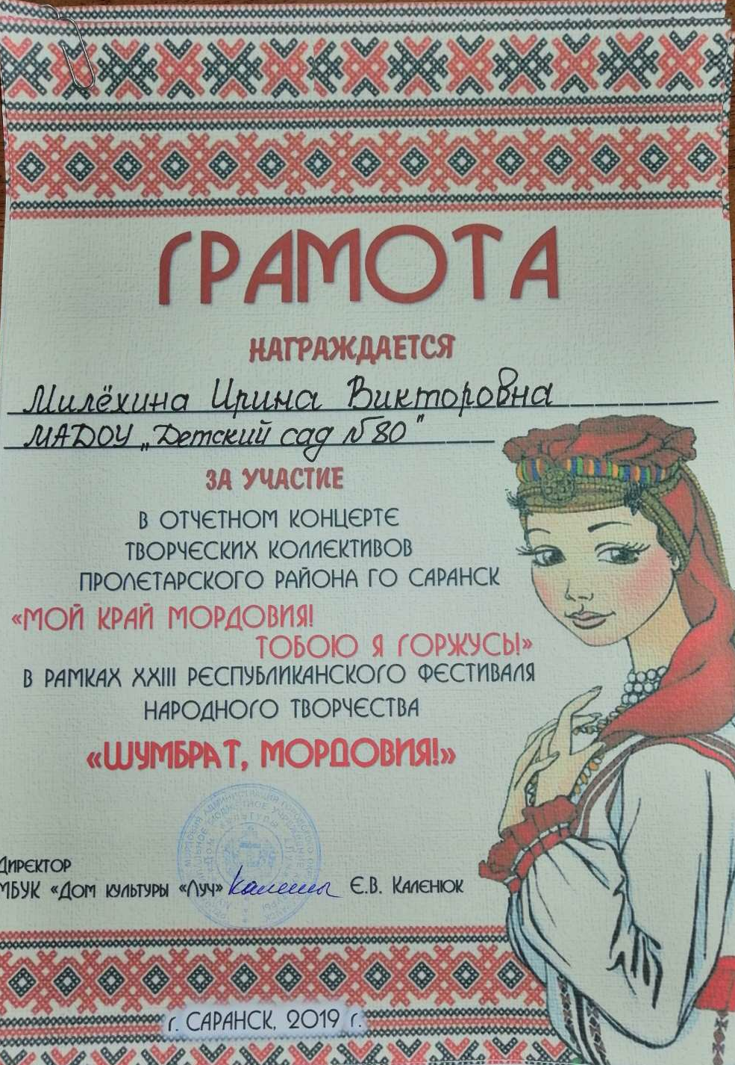
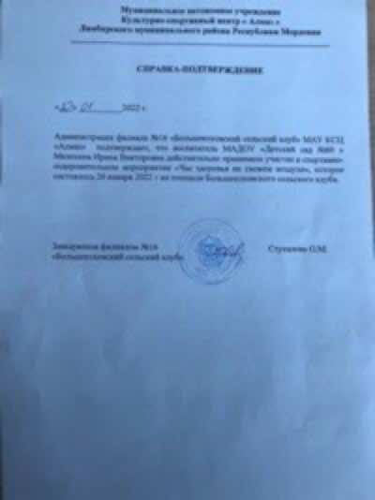
Награды поощрения муниципального уровня

